Slide 1
MYSQL Y PROLOG

Slide 2
En varias de las aplicaciones de software almacenar información de forma permanente es necesario, ya que permite accesar y guardar información en el momento que se requiera.

Slide 3
Conexión con mysql
Para poder establecer la conexión de base de datos con mysql y prolog, se utilizara la estrategia de definir un controlador ODBC que permita, definir a la base de datos con la cual se conectara Prolog.

Slide 4
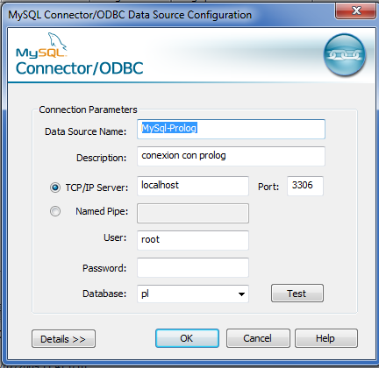
Para ello en la siguiente ventana definiremos los siguientes parámetros.

Slide 5
Establece conexión en un programa
Para establecer una correcta comunicación con la base de datos creada en mysql, se define un predicado con la correcta lista de datos, el cual se utilizara de manera concurrente, en cualquier parte del programa

Slide 6
Predicado conexión
conexión:- odbc_connect('MySql-Prolog',_,
[user(root),
password(''),
alias(nombreAlias),
open(once)]).

Slide 7
Inserción de datos una tabla de BD
Una de las primeras instrucciones SQL a utilizar son instrucciones que permitan mandar datos a una tabla creada sobre una base datos, el cual se mostrara en la siguiente diapositiva, las sintaxis necesaria.

Slide 8
Instrucción INSERT INTO
insertar:-predicadoConexión,
odbc_query(nomAlias,
'INSERT INTO tabla (campo1,campo2)
VALUES("dato1", "dato2")'),
write(‘Dato insertado’).

Slide 9
Eliminar datos de una tabla
Una vez insertados los datos es posible eliminar alguno que ya no se requiera dentro de la tabla que se maneja en la base datos, el cual se mostrara en la siguiente diapositiva.

Slide 10
Instrucción DELETE de una tabla
eliminar:- predicadoConexion,
odbc_query(nombAlias,
'delete from tabla where campo="dato" ' ),
write('Dato eliminado').

Slide 11
Actualizar datos de la BD
Si es necesaria la modificación de un dato dentro de la base datos, se definirá un predicado que utilice la correcta instrucción SQL que permita la actualización.

Slide 12
Instrucción UPDATE
actualizacion:- predicadoConexion,
odbc_query(nomAlias,
'update tabla
set campo1="dato1",
campo2="dato2" where campo="dato"').

Slide 13
Consultas en BD
Buscar información de la base datos, utilizando consultas, el cual se definen los predicados necesarios que permitan realizar esta operación.

Slide 14
Consultar todos los campos
consultar(X):-predicadoConexion,
odbc_query(nombAlias,
'select * from tabla',X ).

Slide 15
Consulta columna indicada
consulta2(Columna) :-predicadoConexion,
odbc_query(nomAlias,
'SELECT campo FROM tabla ',
row(Columna)).

Slide 16
Consulta campo especifico
consulta(Columna) :-predicadoConexion,
odbc_query(nombAlias,
'SELECT campo FROM tabla where campo="dato1"',
row(Columna)).

Slide 17
busqueda(Datos) :- predicadoConexion,
findall(Fila,odbc_query(nombAlias,
'select campo from tabla',
row(Fila)),
Datos).

